Slide 1
ПАСПОРТ ОБЪЕКТА
МИНИСТЕРСТВА ОБРАЗОВАНИЯ РД
МКОУ «Бугленская СОШ им. Ш.И.Шихсаидова»
368210 РД Буйнакский район с Буглен
Ответственный за отработку:
Руководитель безопасности:
Шанавазов С.Ф
Моб.: 8-928-989-88-30

Slide 2
ПАСПОРТ ОБЪЕКТА МИНИСТЕРСТВА ОБРАЗОВАНИЯ РД
Среднеобразовательная школа
Наименование | № Слайда
Содержание | 2
Космический снимок | 3
План расположения объекта на местности | 4
Схема расположения | 5
План чердака | 6
План эвакуации | 7-9
Оперативно-технические характеристики объекта | 10-13
Декларации пожарной безопасности | 14-15

Slide 3
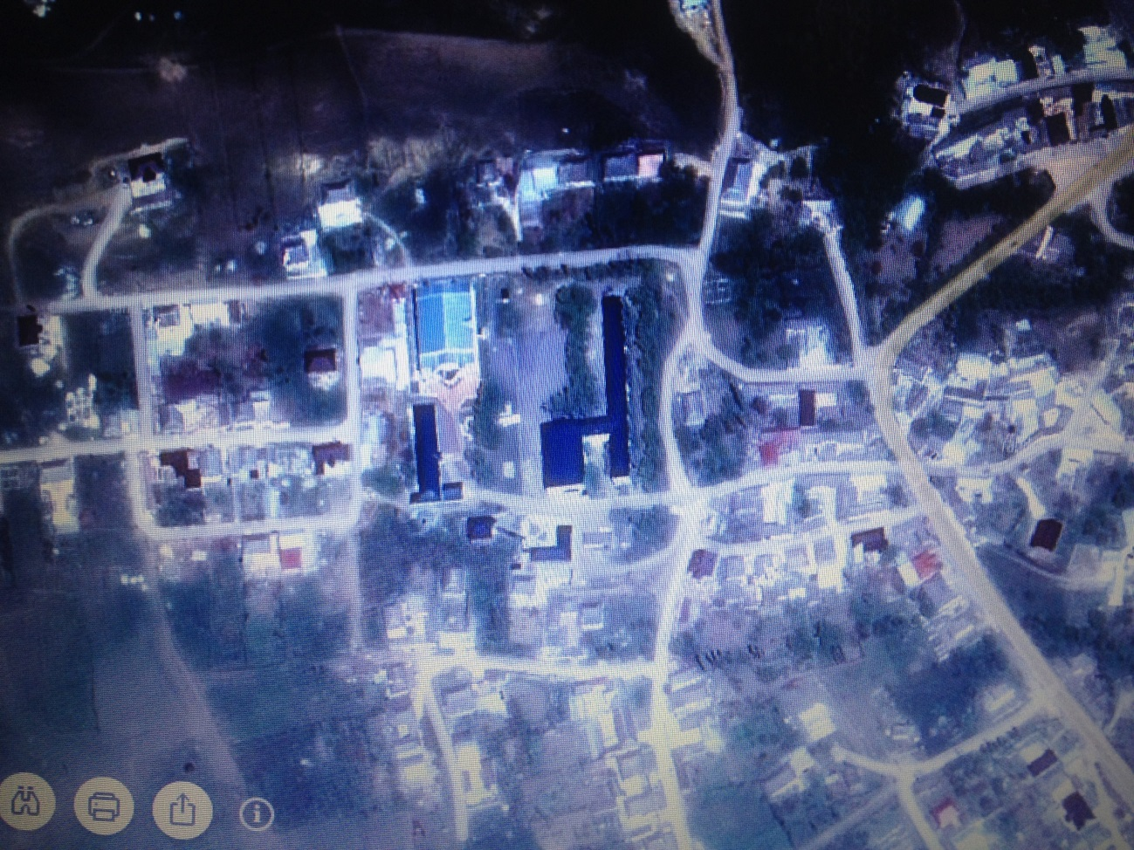
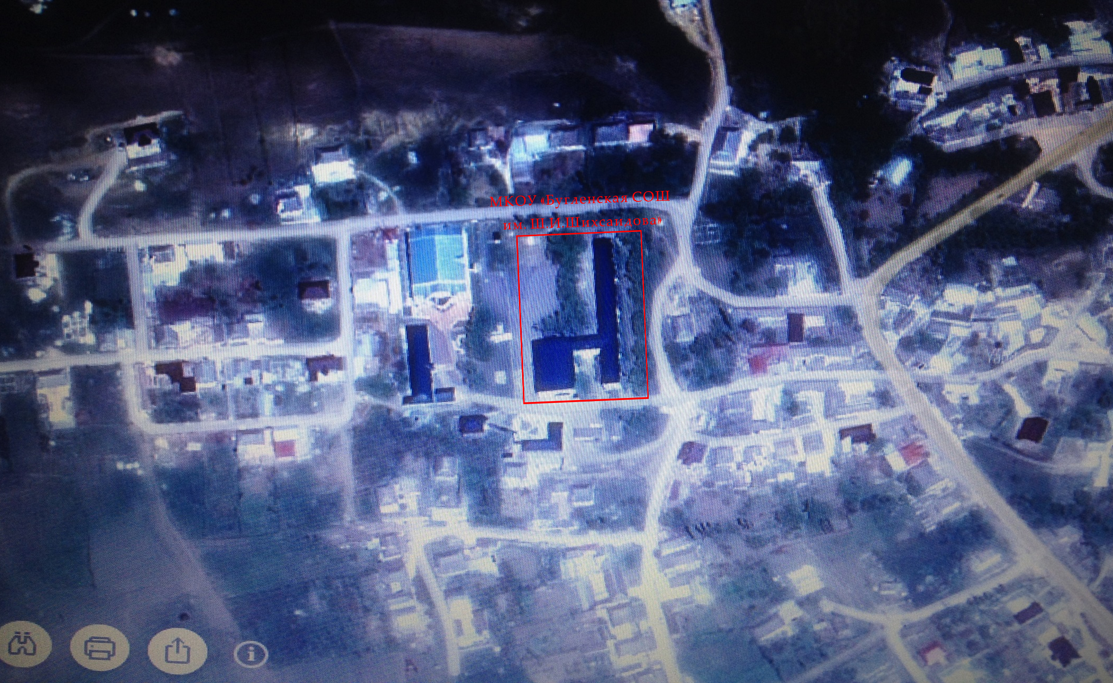
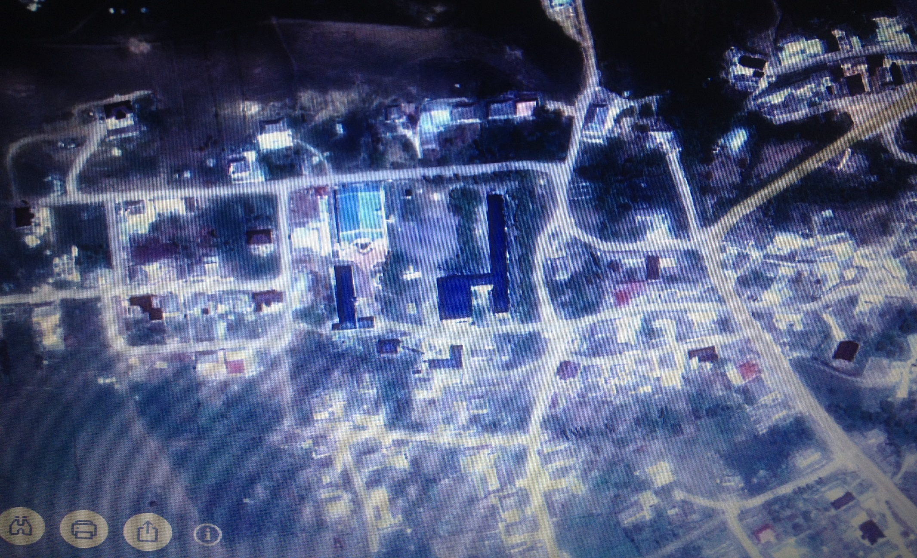
ПАСПОРТ ОБЪЕКТА МИНИСТЕРСТВА ОБРАЗОВАНИЯ РД
Среднеобразовательная школа
МКОУ»
368210 РД Буйнакский район с Буглен.
Эл. адрес:aina.dzhavatova@mail.ru
телефон/факс отсутствуют
Директор школы–Джаватова Айна Абдуллабековна.
моб:8 (928) 987-03-94

Slide 4
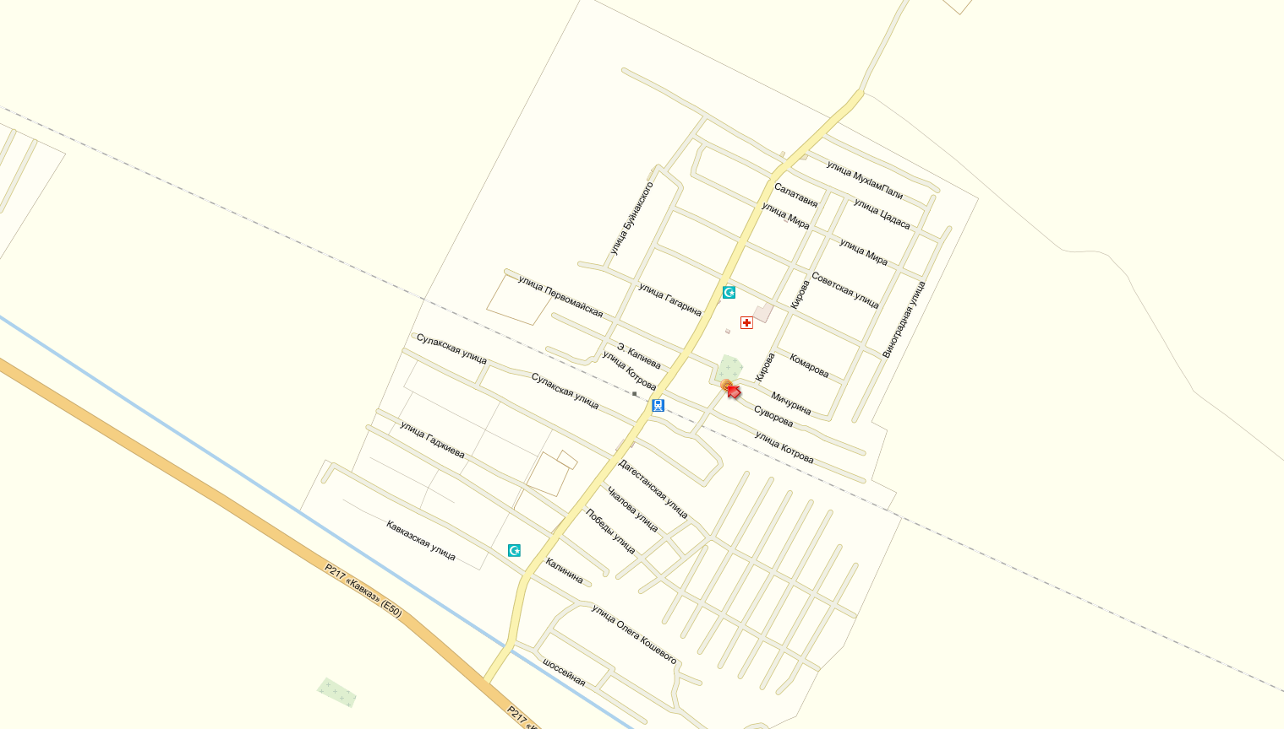
ПАСПОРТ ОБЪЕКТА МИНИСТЕРСТВА ОБРАЗОВАНИЯ РД
Среднеобразовательная школа
МУЗ «Кизилюртовская ЦРБ» (БСМП)
368122, РД г. Кизилюрт, ул. Аскерханова, 11
Главный врач – Гаджиев М.Э.
раб:8(87234)2-24-12
моб:8(961)406-77-77
Телефон приемного отделения
8(87234)3-29-83
ЦРБ
500
Общая характеристика населенного пункта:
- площадь территории –3,46 кв км
- количество проживающего населения – 6103 чел.
- (из них детей 1526)
- количество домов –1221 (из них нежилых 0);
- социально-значимых объектов – 6;
- котельных – 0;
- д/к – 1
- детский сад – 2
- школы – 2
20 км
20 км
20 км
ПЧ - 15
Начальник РОВД по Кизилюртовскому району
Шейхмагомедов Ш.А.
моб:8(928)947-25-37
раб:8(87234)3-10-11
Дежурная часть – 8(87234)3-10-11
Начальник ПЧ-15 м-р в/с
Шамсутдинов Акай Шапиевич
моб: 8(929)279-66-66
диспетчерская – 8(87234)2-13-78
8(8722)55-15-15
ОБЩАЯ ИНФОРМАЦИЯ
Год постр-ки | Дата послед. кап. ремонта | Кол-во этажей | Общ.выс. | Размеры геометрич. (Жилого здания) | Общ. площ. компл. | Среднее количество нахождения людей / персонала в здании (чел.) | Количество людей / персонала находящихся в здании круглосуточно | Количество выходов
1956 | 2012 | 1 | 3,20 м | 34,1х27,8 м | 947,9 м² | 11/59 | 11/2 | 4

Slide 5
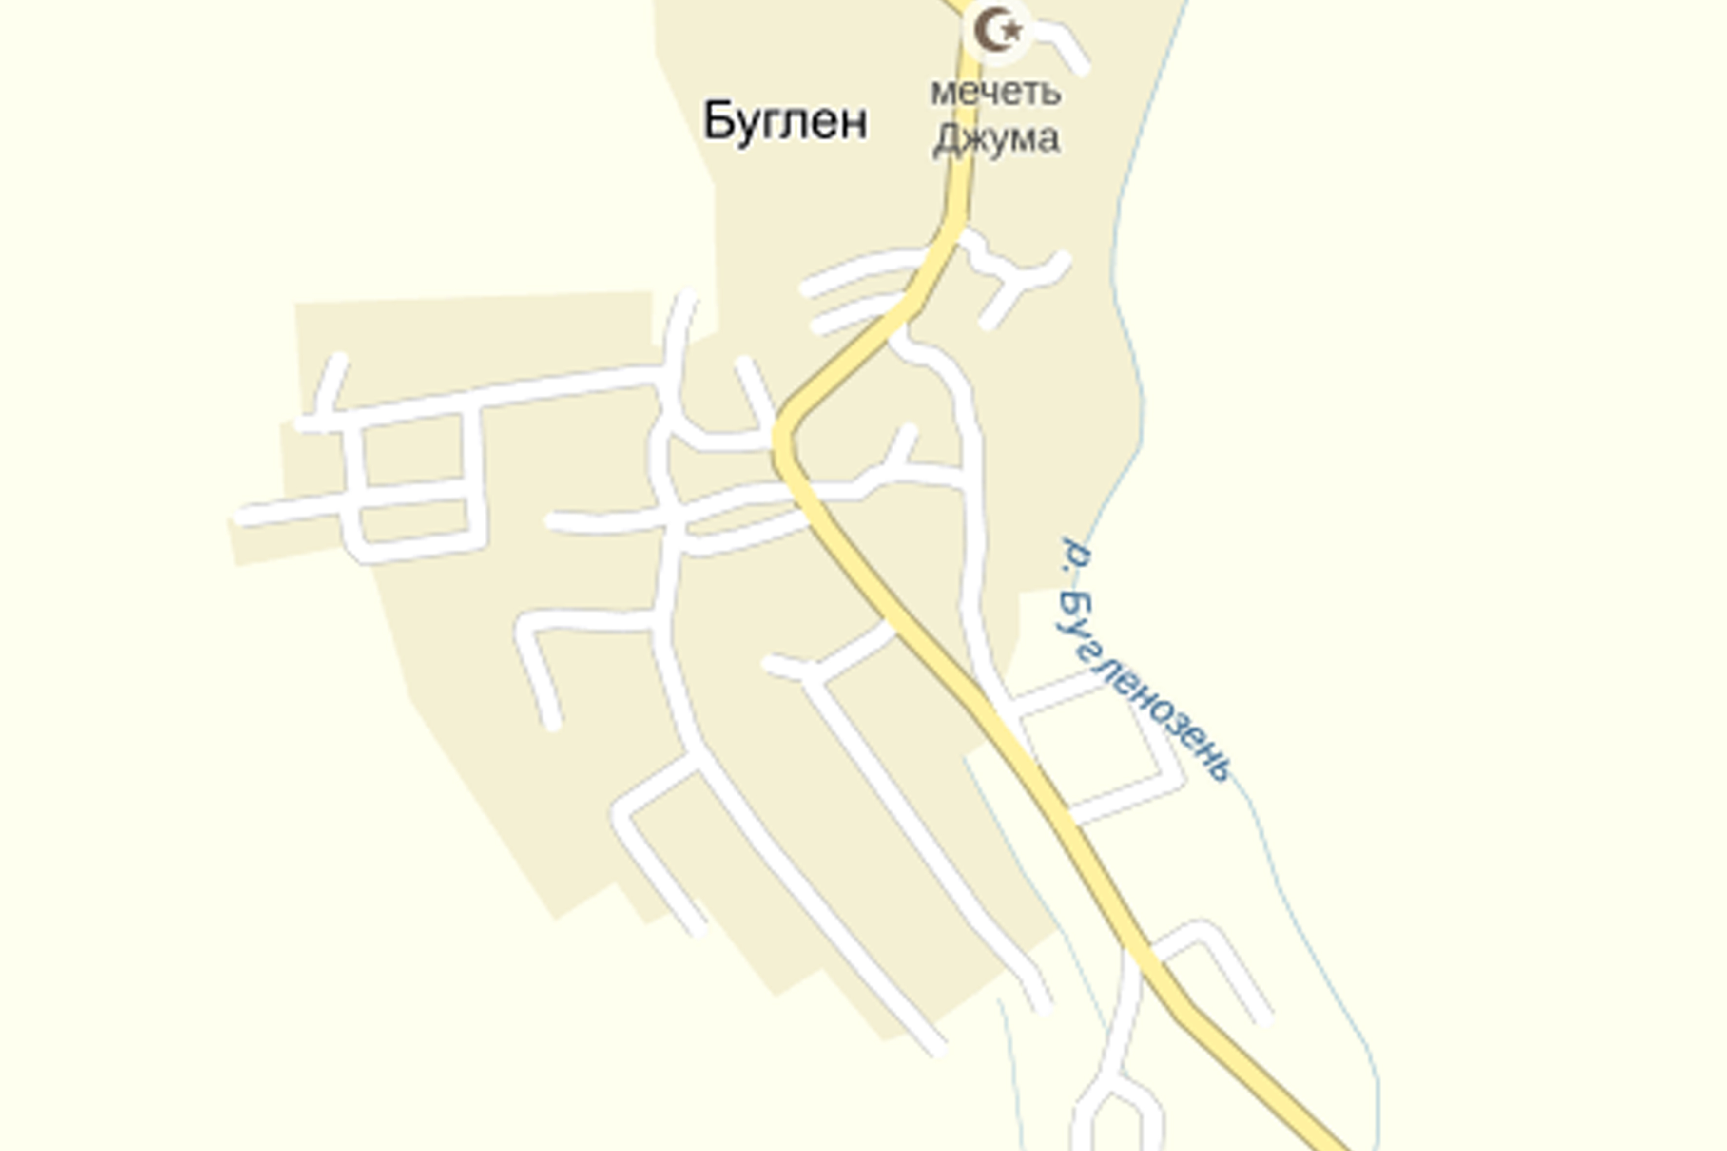
ПАСПОРТ ОБЪЕКТА МИНИСТЕРСТВА ОБРАЗОВАНИЯ РД
Среднеобразовательная школа
(схема расположения объекта на местности)
Начальник ПЧ-12 м-р в/с
Дагиров Умалат Абзагирович
Тел/факс 8(237) 2-10-75
моб: 8(903) 429-59-05
диспетчерская – 8(237) 2-11-91
8(237) 55-15-12
ПЧ - 15
16 км
Начальник РОВД по Буйнакскому району
Яхьяев Заур Усманович
моб:8(928) 681-45-86
раб:8(87237) 2-76-00
Дежурная часть – 8(87237) 2-11-90
ЦРБ
500
13 км
12 км
Общая характеристика населенного пункта:
- площадь территории –4,5 кв км
- количество проживающего населения – 2000 чел.
- (из них детей 500)
- количество домов –350 (из них нежилых 0);
- социально-значимых объектов – 6;
- котельных – 7;
- д/к – 1
- детский сад – 1
- школы – 1
МУЗ «Буйнакская ЦРБ» (БСМП)
368206, РД г. Буйнакск, ул. Ленина, 85
Главный врач – Мамаев М.А.
раб:8(87234)2-24-12
Телефон приемного отделения
8(87234)3-29-83
ОБЩАЯ ИНФОРМАЦИЯ
Год постр-ки | Дата послед. кап. ремонта | Кол-во этажей | Общ.выс. | Размеры геометрич. (Жилого здания) | Общ. площ. компл. | Среднее количество нахождения людей / персонала в здании (чел.) | Количество людей / персонала находящихся в здании круглосуточно | Количество выходов
1981 | 2012 | 3 | 10 м | 100х10 м | 4294 м² | 230 | 1 | 4

Slide 6
ПАСПОРТ ОБЪЕКТА МИНИСТЕРСТВА ОБРАЗОВАНИЯ РД
Среднеобразовательная школа
(план чердака объекта)

Slide 7
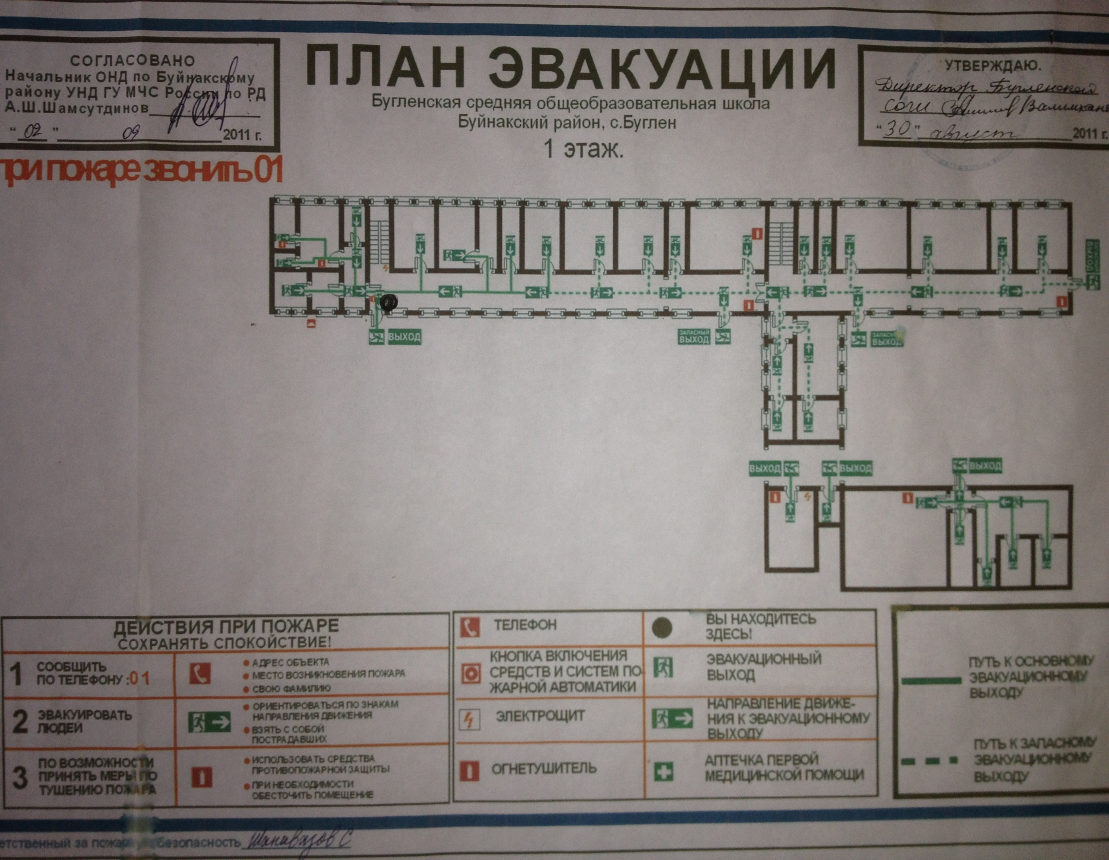
ПАСПОРТ ОБЪЕКТА МИНИСТЕРСТВА ОБРАЗОВАНИЯ РД
Среднеобразовательная школа № 1
(план эвакуации)
Среднеобразовательная школа № 1

Slide 8
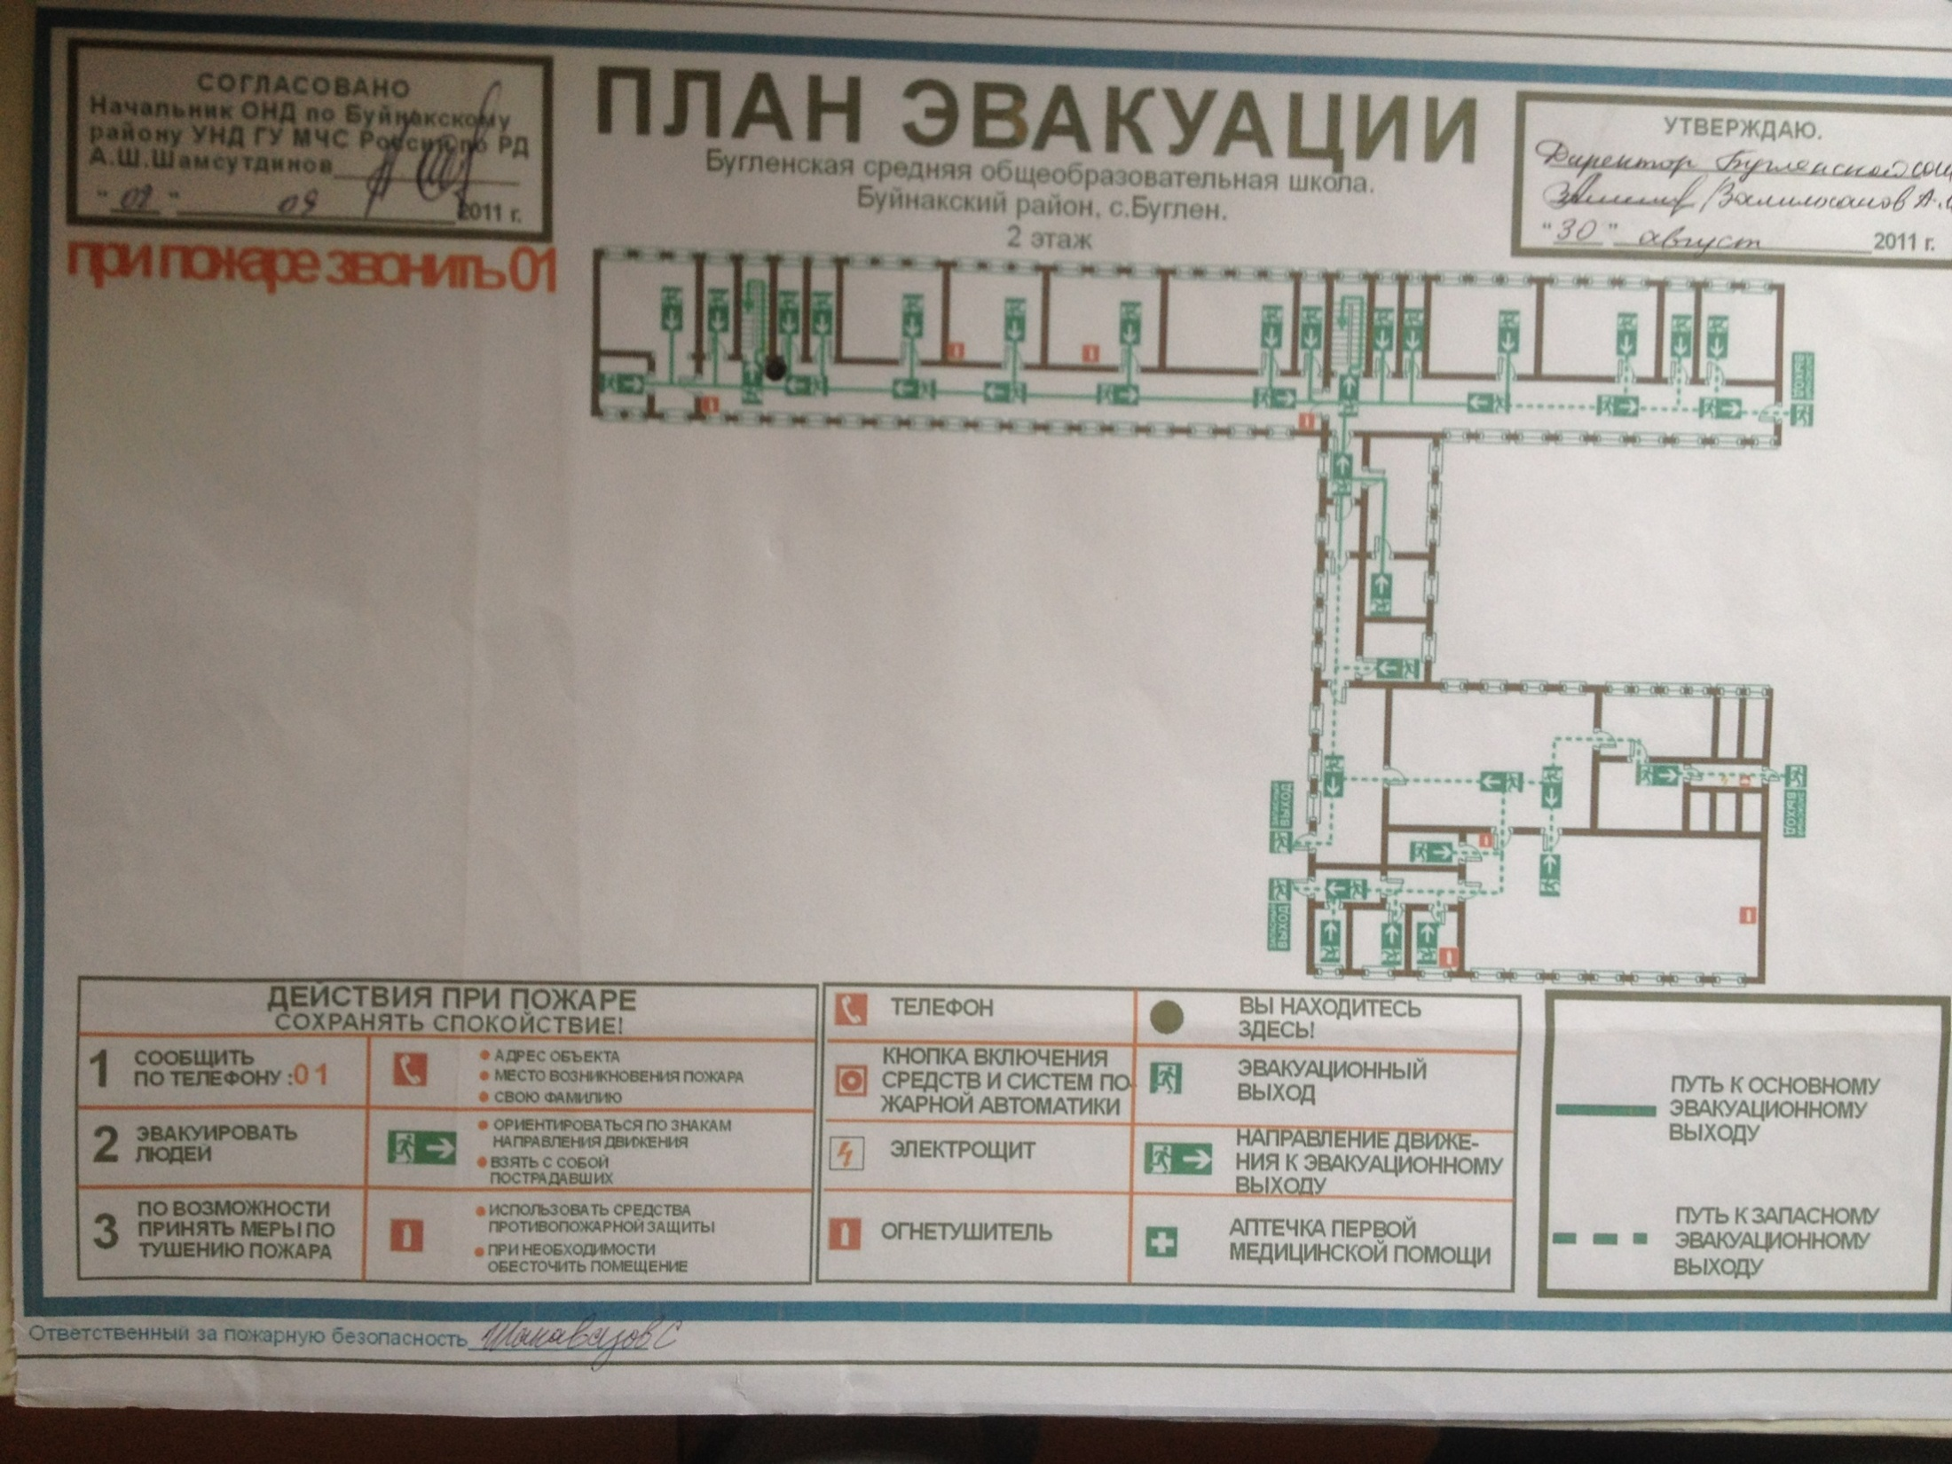
ПАСПОРТ ОБЪЕКТА МИНИСТЕРСТВА ОБРАЗОВАНИЯ РД
Среднеобразовательная школа № 1
(план эвакуации)
Среднеобразовательная школа № 1

Slide 9
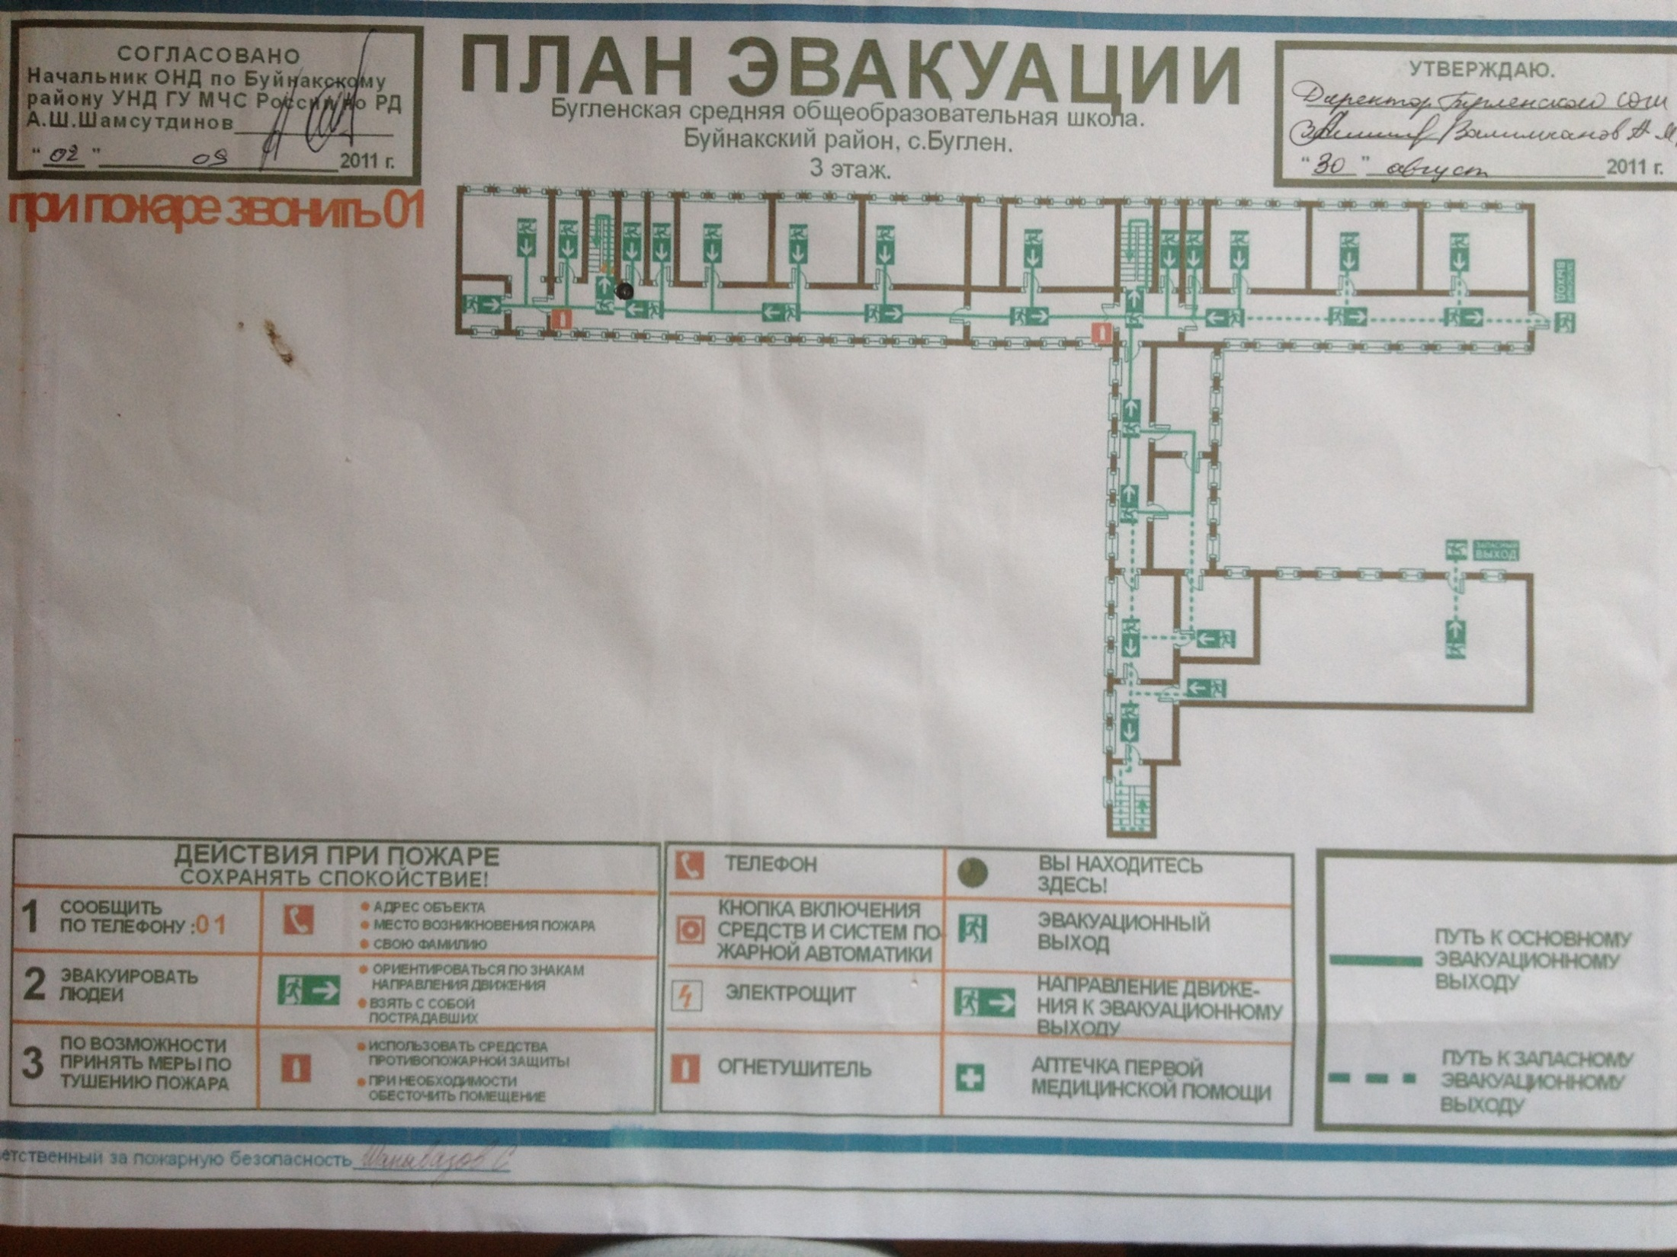
ПАСПОРТ ОБЪЕКТА МИНИСТЕРСТВА ОБРАЗОВАНИЯ РД
Среднеобразовательная школа № 1
(план эвакуации)
Среднеобразовательная школа № 1

Slide 10
ПАСПОРТ ОБЪЕКТА МИНИСТЕРСТВА ОБРАЗОВАНИЯ РД
Среднеобразовательная школа
(оперативно-технические характеристики объекта)
№ п\п | Перечень показателей пожарно-тактической характеристики объекта | Значение показателей пожарно-тактической характеристики объекта
1. | Назначение здания | Прочие
2. | Степень огнестойкости здания | 4 степень огнестойкости
3. 3.1 3.2 | Количество находящихся людей в здании: в дневное время в ночное время | чел. 226; детей 199 чел. 1; детей 0
4. 4.1 4.2 4.3 4.4 4.5 4.6 | Строительные и конструктивные особенности здания: этажность общая высота размеры (геометрические) назначение подвала наличие чердака тех. этажа | 3-х этажное 15 метров 100 * 10 ;20*10;20*50 нет есть нет
5. 5.1.1 5.1.2 | Строительные конструкции: Наружные стены Перегородки | Предел огнестойкости 60 мин. (потеря огнестойкости) Пожарная опасность (умереннопожароопасные) Предел огнестойкости 20 мин. (потеря несущей стойкости) Пожарная опасность (умереннопожароопасные)

Slide 11
ПАСПОРТ ОБЪЕКТА МИНИСТЕРСТВА ОБРАЗОВАНИЯ РД
Среднеобразовательная школа
(оперативно-технические характеристики объекта)
№ п\п | Перечень показателей пожарно-тактической характеристики объекта | Значение показателей пожарно-тактической характеристики объекта
5.1.3 5.1.4 5.1.5 | Перекрытия Кровля Лестничные клетки | Предел огнестойкости 25 мин. (потеря целостнотсти) Пожарная опасность (умереннопожароопасные) Предел огнестойкости 25 мин. (потеря целостнотсти) Пожарная опасность (умереннопожароопасные) нет
5.2 5.2.1 5.2.2 | Строительные материалы: Перегородки Перекрытия | Горючесть: умеренногорючие Воспламеняемость: умеренновоспламеняемые Распространение пламени по поверхности: умереннораспространяемые Дымообразующая способность: с умеренной дымообразующей способностью ц

Slide 12
ПАСПОРТ ОБЪЕКТА МИНИСТЕРСТВА ОБРАЗОВАНИЯ РД
Среднеобразовательная школа
(оперативно-технические характеристики объекта)
№ п\п | Перечень показателей пожарно-тактической характеристики объекта | Значение показателей пожарно-тактической характеристики объекта
5.2.3 5.2.4 | Кровля Лестничные клетки | Горючесть: нормальногорючие Воспламеняемость: умеренновоспламеняемые Распространение пламени по поверхности: умереннораспространяющие Дымообразующая способность: с умеренной дымообразующей способностью Токсичность: умеренноопасные нет
6. | Предел огнестойкости и вид противопожарных преград | нет
7. | Пути эвакуации | Запасные и основные выходы
8. | Места отключения электроэнергии, вентиляции, дымоудаления. | Электроэнергия от электрощитовой Газ в котельных
9. | Основные элементы опасности для людей при пожаре. | Отравление СО и продуктами разложения, воздействие высокой температуры, обрушение конструкций.
10. 10.1 10.2 10.3 10.4 | Противопожарное водоснабжение количество пожарных водоемов, их емкость пожарный водопровод, его вид, расход воды; количество гидрантов; наличие и количество внутренних пожарных кранов; | 1; 50 тонн Внутренний водопровод нет; 1

Slide 13
ПАСПОРТ ОБЪЕКТА МИНИСТЕРСТВА ОБРАЗОВАНИЯ РД
Среднеобразовательная школа
№ п\п | Перечень показателей пожарно-тактической характеристики объекта | Значение показателей пожарно-тактической характеристики объекта
10.5 10.6 10.7 | -тип соединения и диаметр внутренних пожарных кранов; требуемый расход воды на нужды пожаротушения: способы подачи воды | нет; 10,8 л/с. От пожарного водопровода 50 м.
11. | Помещения с наличием взрывоопасных веществ и материалов | нет
12. | Наличие устройств автоматического пожаротушения и автоматической пожарной сигнализации | Автоматическая пожарная сигнализация «ВЭРС ПК8». Сигнал выведен на улицу.

Slide 14
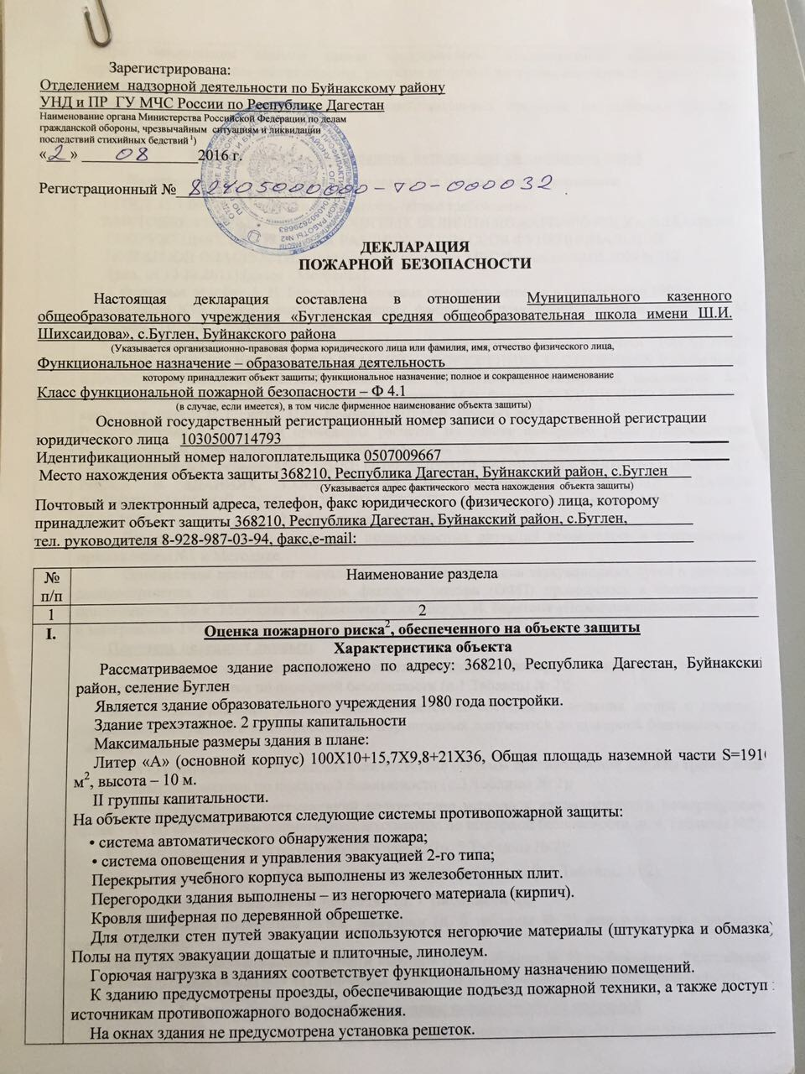

Slide 15
